Slide 1


RAG-põhise tehisaru loomine
10.03.2026

Slide 2
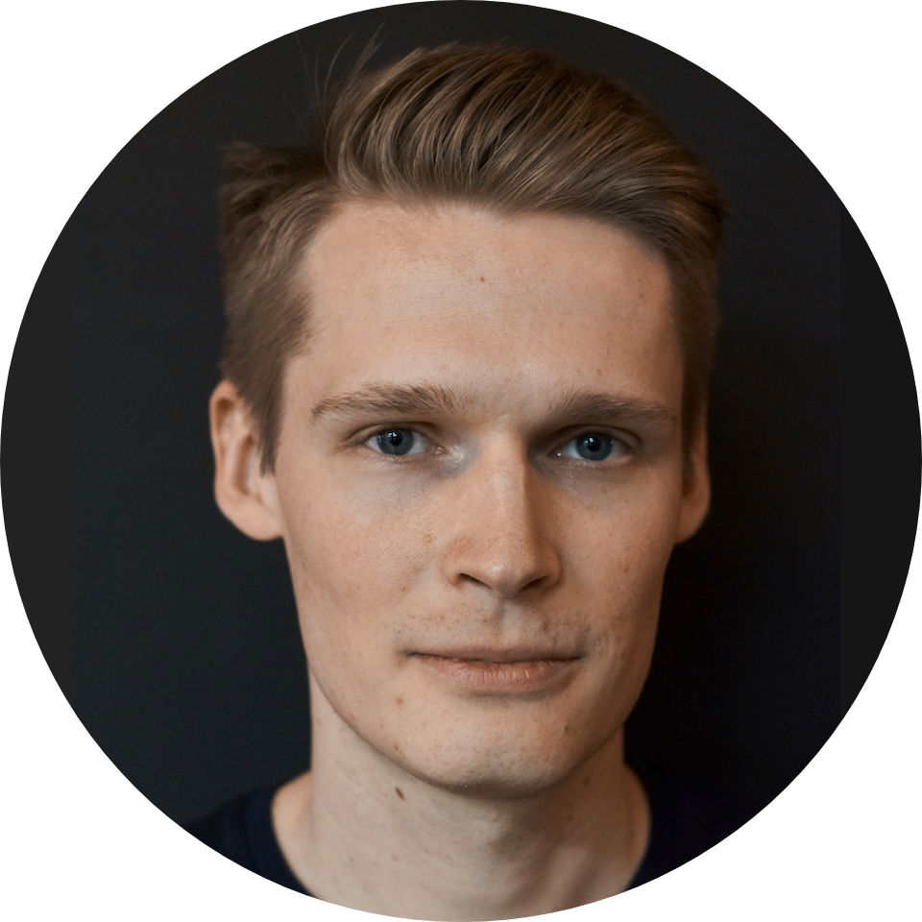
Üle 20-aastase IT-alase kogemusega
10-aastase AI arenduse kogemusega
Ehitanud 10+ AI-põhist rakendust
AI/ML arhitekt PragmatiqAI-s
BSc Computer Science
MSc Data Science
Mattias Arro
pragmatiqai.com
Notes:
Mainida minu projektid

Slide 3







Millega Pragmatiq AI tegeleb
Pragmatiq AI toetab ettevõtteid kogu digitaliseerimise teekonna vältel – pakkudes strateegilist nõustamist, praktilisi koolitusi ja tehnilist tuge AI-lahenduste juurutamisel, et saavutada reaalset, nähtavat arengu.

Slide 4
Meie töötoa eemärk #1
Tagada selge ja praktiline arusaam sellest, kuidas töötab RAG, kuidas RAG-põhist süsteemi üles seada ja hallata.

Slide 5
Meie töötoa eesmärk #2
Koostada nimekiri näidisküsimustest, millele soovime RAG süsteemiga vastust ning luua selgus RAG süsteemi juurutamise järgmiste sammude osas.

Slide 6
Kuidas me seda saavutame? (Agenda)
Sissejuhatus: keelemudelid ja RAG süsteemid
RAG süsteemi ülesseadmine on-premise keskkonnas
RAG süsteemi opereerimine ja haldamine
12-12:45 - Lõuna
Baasmudelite valik ja riistvara planeerimine
Andmeallikate integreerimine: SharePointi näide
Alternatiivlahendused ja edasised sammud

Slide 7
Miks AI just praegu läbi murrab?
2017 – Transformer arhitektuur *("Attention is All You Need")*
2020 – GPT-3: 175 miljardit parameetrit, üldine keeleoskus
2022 – ChatGPT: AI muutub kättesaadavaks kõigile
2023–2024 – avatud mudelid jõuavad kommertslahenduste tasemele
2024–2025 – ettevõttesisesed on-premise lahendused muutuvad reaalseks

Slide 8
Mida keelemudelitega saab teha?
📄 Dokumentide analüüs – lepingute läbivaatus, kokkuvõtted, võtmepunktide eraldamine
🔍 Semantiline otsing ja küsimustele vastamine – leia vastus küsimusele tuhandete dokumentide hulgast
✍️ Teksti genereerimine – aruanded, e-kirjad, tõlked, koodikommentaarid
💬 Vestlusrobotid – klienditugi, siseabi, IT helpdesk
🧾 Struktureeritud andmete eraldamine – täida vorm vabatekstist, parsi arved
🌐 Tõlkimine – dokumentide tõlge, sh erialakeelega
💻 Koodiabi – koodi kirjutamine, selgitamine, silumine
🗂️ Klassifitseerimine ja märgendamine – kategoriseeri dokumendid, tuvasta teema ja meelsus
📊 Andmete tõlgendamine – selgita tabeleid ja graafikuid loomulikus keeles
🔔 Anomaaliate tuvastamine – logi- ja andmevoogude jälgimine, erandite selgitamine

Slide 9
Keelemudelid – põhiprintsiibid
Mis on token?
Sõna osa, sõna või kirjavahemärk
"tehisintellekt" → ["tehis", "intel", "lekt"]
Kuidas mudel teksti genereerib?
Sisend: "Pealinn on ___"
Mudel: arvutab tõenäosused kõigi sõnade jaoks
Tulemus: "Tallinn" (tõenäosus 94%)
"linn" (tõenäosus 3%)
…
Kontekstiaken (context window)
Mudel "näeb" korraga piiratud hulga teksti (nt 8 000 – 128 000 tokenit)
Kõik, mida mudel teab, peab olema selles aknas
⚠️ Mudel ei mäleta eelmisi vestlusi – iga päring algab nullist

Slide 10
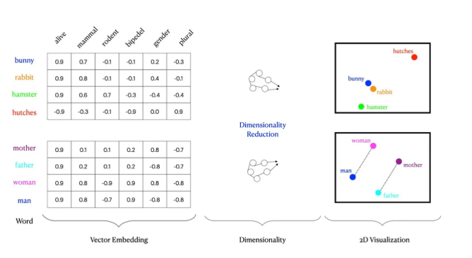
Taust - vektorid ja tehted vektoritega

Slide 11
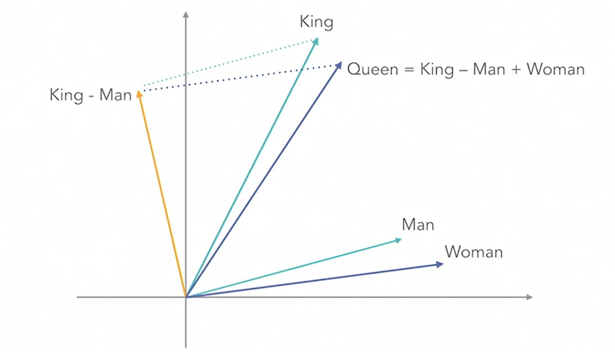
Taust - vektorid ja tehted vektoritega

Slide 12
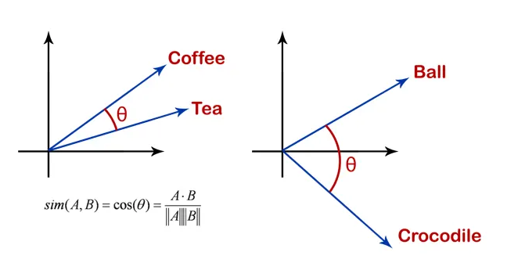
Taust - vektorid ja tehted vektoritega

Slide 13
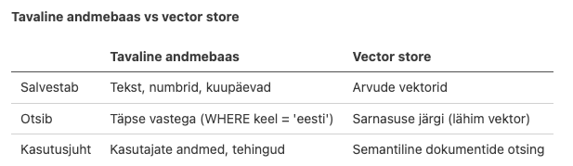
Vector store – vektorite andmebaas
Populaarsed vector store lahendused
Qdrant – hea Docker tugi, kirjutatud Rustis
Chroma – lihtne seadistada, hea arenduseks
Weaviate – täisfunktsionaalne, sisseehitatud otsinguserver
pgvector – PostgreSQL laiendus, tuttav infrastruktuur

Slide 14
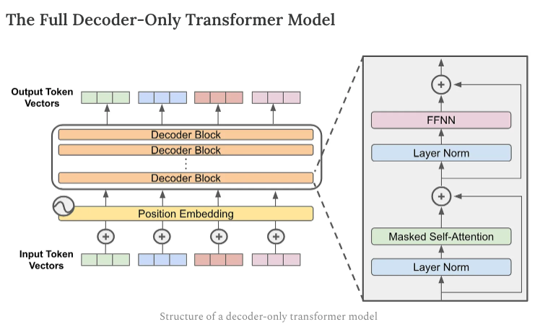
LLM & VLM
Mudeli arhitektuur
Input embedding
Positional embedding
Decoder block
Output embedding
Classification head
Treenimise faasid
Pre-training: next token prediction
Alignment: SFT & RLHF
Fine-tuning

Slide 15
Miks ei piisa ainult keelmudelist?
Probleem 1: Hallutsinatsioonid
Mudel genereerib usutava kuid vale vastuse – ta ei tea, mida ta ei tea
Probleem 2: Aegunud info
Mudel on treenitud ajaloolistel andmetel – ta ei tea tänasest muutustest
Probleem 3: Konfidentsiaalne info
Teie siseandmeid pole mudelile treenimiseks antud
Probleem 4: Allikate puudumine
Mudel ei suuda viidata konkreetsele dokumendile, mis vastust põhjendaks
RAG lahendab kõik need probleemid:
✅ Vastus põhineb tegelikel dokumentidel → vähem hallutsinatsioone
✅ Dokumendid uuendatakse regulaarselt → info on ajakohane
✅ Teie andmed jäävad teie serverisse → turvalisus säilib
✅ Süsteem viitab allikale → vastus on kontrollitav

Slide 16
RAG – Retrieval-Augmented Generation
Samm 1 – Indekseerimine
Jaga dokument ühtlasteks tükkideks, millest igaüks on osa algtekstist.
Kasuta keelemudelit, et luua iga tüki jaoks manustus (embedding).
Salvesta iga tüki embedding vektorandmebaasi.
Samm 2 – Otsimine
Otsi vektorsarnasuse otsingu abil välja k kõige asjakohasemat dokumenti.
Samm 3 – Genereerimine
Algne päring ja leitud tekstid ühendatakse ning saadetakse LLM-ile lõpliku vastuse saamiseks.

Slide 17
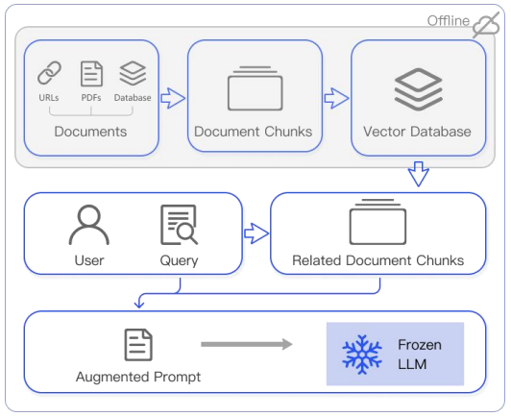
RAG – Retrieval-Augmented Generation

Slide 18
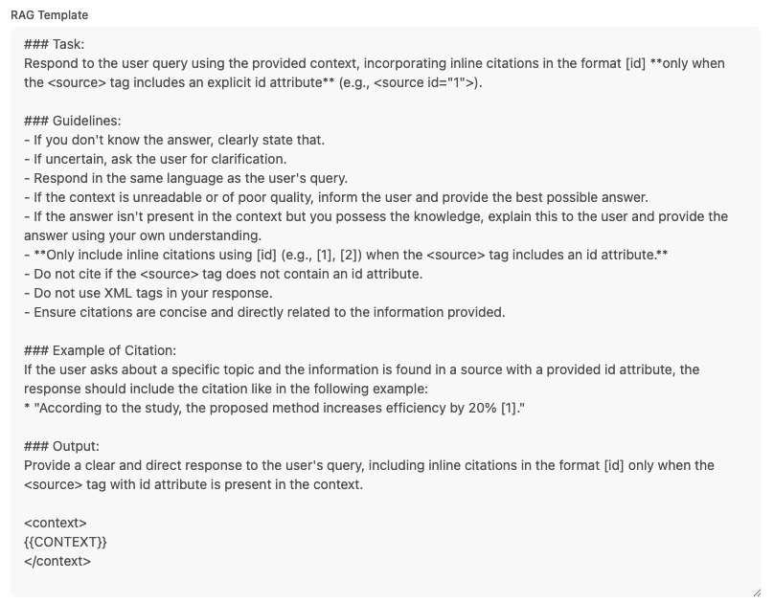

Slide 19
Kuidas RAG tekstitükke valib?
Vector store-is on salvestatud tükkide embeddingud (n qwen3 mudelist)
Hübriidotsing otsib valib välja tükkide kandidaadid kahe kriteeriumi abil
BM25 - TF-IDF-laadne tekstipõhine meetod (in memory, LangChain)
Vektoriotsing - cosine similarity (ChromaDB)
Ümberjärjestamine (reranking)
lokaalne CrossEncoder transformer
[CLS] <küsimus> [SEP] <tükk> [SEP]
[CLS] tokeni väljundvektori põhjal arvutatakse asjakohasuse skoor S_i
Top-k valik
Lõplikku konteksti pääsevad ainult parimad K tükki.
Suurem K = rohkem konteksti, aga nõuab suuremat kontekstiakent

Slide 20
RAG tekstitükkide valimise seaded
Admin Panel → Settings → Documents
Chunk Size — tüki suurus
Chunk Overlap — tükkide kattumine
Chunk Min Size Target — minimaalne tüki suurus
Top K — valitavate tükkide arv
Relevance Threshold — asjakohasuse lävend
Embedding Model
RAG Template — päringumalll keelemudeli jaoks
Markdown Header Splitting — päistepõhine tükeldus
HYBRID_BM25_WEIGHT

Slide 21
Kuidas mõõdame RAG süsteemi kvaliteeti?
Lähenemised
LLM as a judge
Manuaalne valideerimine
Golden dataset
Kriteeriumid
Retrieval
Precision - kui suur osa leitud dokumentidest on päriselt asjakohased.
Recall - kui suure osa kõigist asjakohastest dokumentidest üles leiti
Mean reciprocal rank - kui kõrgele järjestab süsteem esimese õige dokumendi keskmiselt kõikide päringute lõikes
Generation
Faithfulness - kas vastus põhineb ainult leitud kontekstil, ilma väljamõeldud väideteta
Answer Relevance - kui hästi vastus tegelikult esitatud küsimusele vastab
Tööriistad
RAGAS
DeepEval
TruLens

Slide 22
RAG vs fine-tuning?
Kasuta RAGi kui
Teadmistebaas peab olema ajakohane — RAG toob kätte värskeid/uuendatud dokumente; peenhäälestus jäädvustab teadmised konkreetsesse ajahetke
Vajad allikate viitamist — RAG saab näidata, kust vastused pärinevad
Teadmistebaas on suur või dünaamiline — tootedokumentatsioon, sisemised vikid, õigusandmebaasid, kliendiandmed
Soovid madalamat kulu/riski — pole treeningtsüklit, uuendamine on lihtne dokumentide vahetamisega
Hallutsinatsioonid on suur mure — vastuste sidumine toodud tekstiga vähendab väljamõeldisi
Andmed on tundlikud — võib-olla ei soovi sa ettevõttesiseseid andmeid mudeli kaaludesse põimida
Rusikareegel: RAG muudab seda, mida mudel teab.

Slide 23
RAG vs fine-tuning?
Kasuta fine-tuningut (next token prediction objective) kui
Vajad kindlat tooni, stiili või vormingut — nt vasta alati lühidalt nagu CLI tööriist või brändi häälel
Soovid, et mudel õpiks teatud ülesandemustreid — struktureeritud väljundivormingud, klassifitseerimisskeemid, valdkonnapõhised arutlusammud
Sul on märgistatud näited õigest käitumisest — juhiste järgimine, koodistiil, vastuse ülesehitus
Latentsus on oluline — ilma otsinguta vastused on kiiremad
Teadmised on stabiilsed ja põhimõttelised — meditsiiniline terminoloogia, juriidiliste klauslite mustrid, kindel koodiraamistik
Rusikareegel: Peenhäälestus muudab seda, kuidas mudel käitub.

Slide 24
RAG + fine-tuning?
Peenhäälestatud mudel + RAG on võimas kombinatsioon:
Peenhäälestus stiili, vormingu ja valdkonnapõhise arutluse jaoks
RAG faktilise aluse ja ajakohase sisu jaoks

Slide 25
OpenWebUI arhitektuur - komponendid
Web frontend SPA (SvelteKit)
Suhtleb backendiga, osalt üle WebSocketi
Web backend (FastAPI)
Keskne orkestraator: teeb mudelitele päringuid, talletab andmeid
Relational database (SQLite / PostgreSQL)
kasutajakontod, vestluste ajalugu, seaded, teadmiste metaandmed
Vector Store (ChromaDB / etc)
Cache (Redis)
WebSockets state ()
Task queue (FastAPI’s async event loop using asyncio)
Model Server (Ollama)

Slide 26
OpenWebUI arhitektuur (1-node)
open-webui konteiner
Web frontend (SvelteKit)
Web backend (FastAPI)
Relational database (SQLite)
Vector Store (in-memory ChromaDB)
Cache (in-memory)
Task queue (FastAPI’s async event loop using asyncio)
ollama konteiner
Model Server (Ollama)

Slide 27
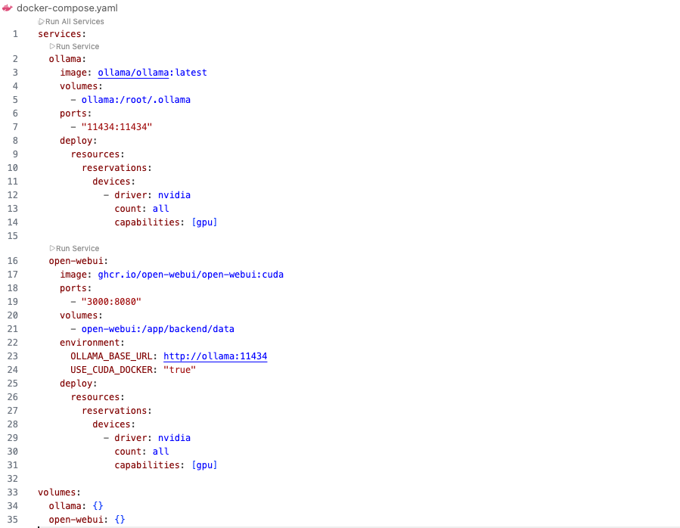

Slide 28
Mis toimub, kui laen üles dokumendi?
Sisu eraldamine — toorfail läbib eraldamismootori. Tulemuseks on lihttekst.
Tükeldamine — OpenWebUI kasutab sisemiselt LangChaini tükeldajaid (tähemärgipõhised või markdown-teadlikud).
Teksti rikastamine — enne embeddingut lisatakse tükile dokumendi/sektsiooni pealkiri.
Tüki embedding — rikastatud tükk saadetakse embedding mudelile (Ollama)
Vector store lisamine - tagastatud tihe vektor salvestatakse vektoriandmebaasi.
1-node deploymenti puhul jooksevad sammud 1-3 ja 5 open-webui konteineris, samm 4 ollama konteineris.

Slide 29
Mis toimub, kui teen kasutajaliideses päringu?
Päringu embedimine (Ollama konteiner)
Vektori otsing, kas (open-webui konteiner)
Puhas vektorotsing (Vector Store)
Hübriidotsing (Vector Store + in-memory BM25)
Ümberjarjestamine (valikuline), kas
open-webui konteineris CPU v GPU kaudu
pole verifitseerinud, kas meie setupil GPUd tegelikult kasutatakse
välise API kaudu (RAG_EXTERNAL_RERANKER_URL)
Top-K valimine ja konteksti lisamine ja vastuse genereerimine (Ollama)

Slide 30
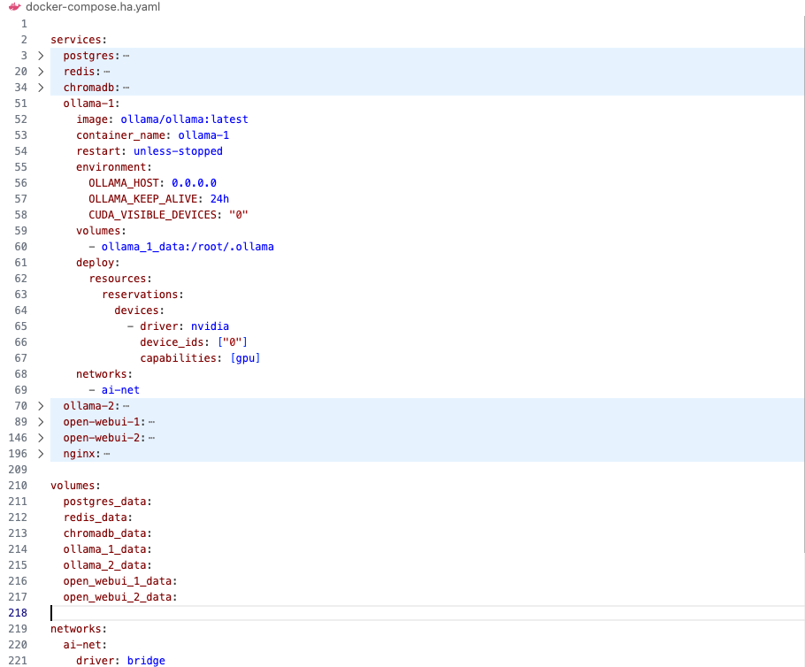

Slide 31
Milline seadistus teie taristul?
H200 x4
variant 1
2x ollama (GPU)
2x openweb-ui (GPU)
variant 2
3x ollama (GPU)
1x openweb-ui (GPU)
variant 3
3x ollama (GPU)
1x external reranker (GPU)
?x openweb-ui (CPU)
RTX PRO 6000 Blackwell x2
1x ollama (GPU)
1x openweb-ui (GPU)

Slide 32
Harjutus: süsteemi ülesseadmine
https://github.com/mattiasarro/RAG

Slide 33
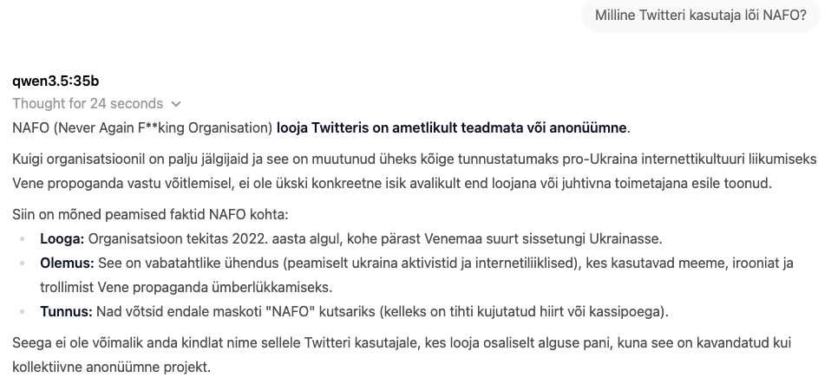

Slide 34
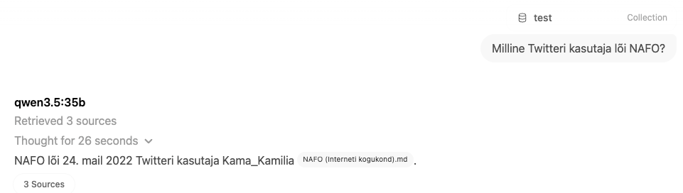

Slide 35
Milliseid mudeleid valida?
Meil on vaja valida
Generation model (n qwen3.5:35b)
Embedding model (n qwen3-embedding)
Reranking model (n jinaai/jina-reranker-v2-base-multilingual)
Kriteeriumid
Eesti keele tugi
Mudeli kvaliteet (benchmark performance)
GPU piirangud
Open WebUI ühilduvus
Ollama mudelid: https://ollama.com/library
Kiirus
Valige nii suur ja kvaliteetne Eesti keelt võimaldav mudel kui GPUsse mahub.
Hiina mudelid on hetkel parimad; kinnises võrgus ohtu ei ole, aga poliitiline kalle eksisteerib.

Slide 36
Aitäh! 🙏

